Slide 1

Implementación control de citas
Clinica PROSAMED

Slide 2
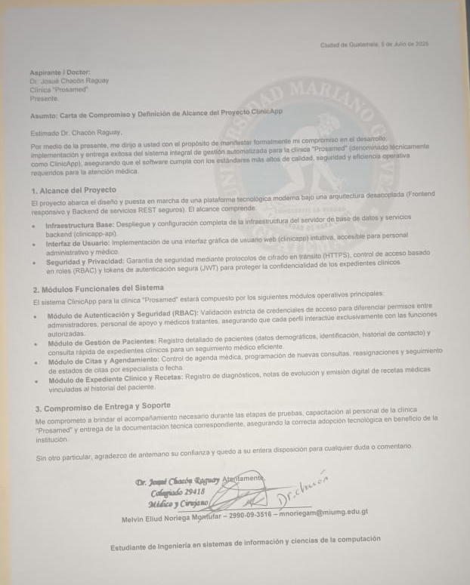
Carta de compromiso

Slide 3
DATOS DEL ALUMNO
MELVIN ELIUD NORIEGA MONTUFAR
CURSO DE SEMINARIO DE TECNOLOGÍAS DE INFORMACION
2990-09-3516

Slide 4
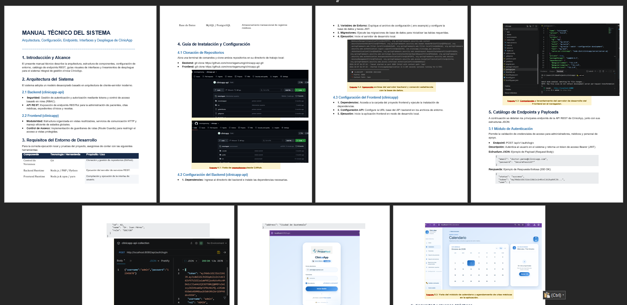
MANUAL TÉCNICO

Slide 5
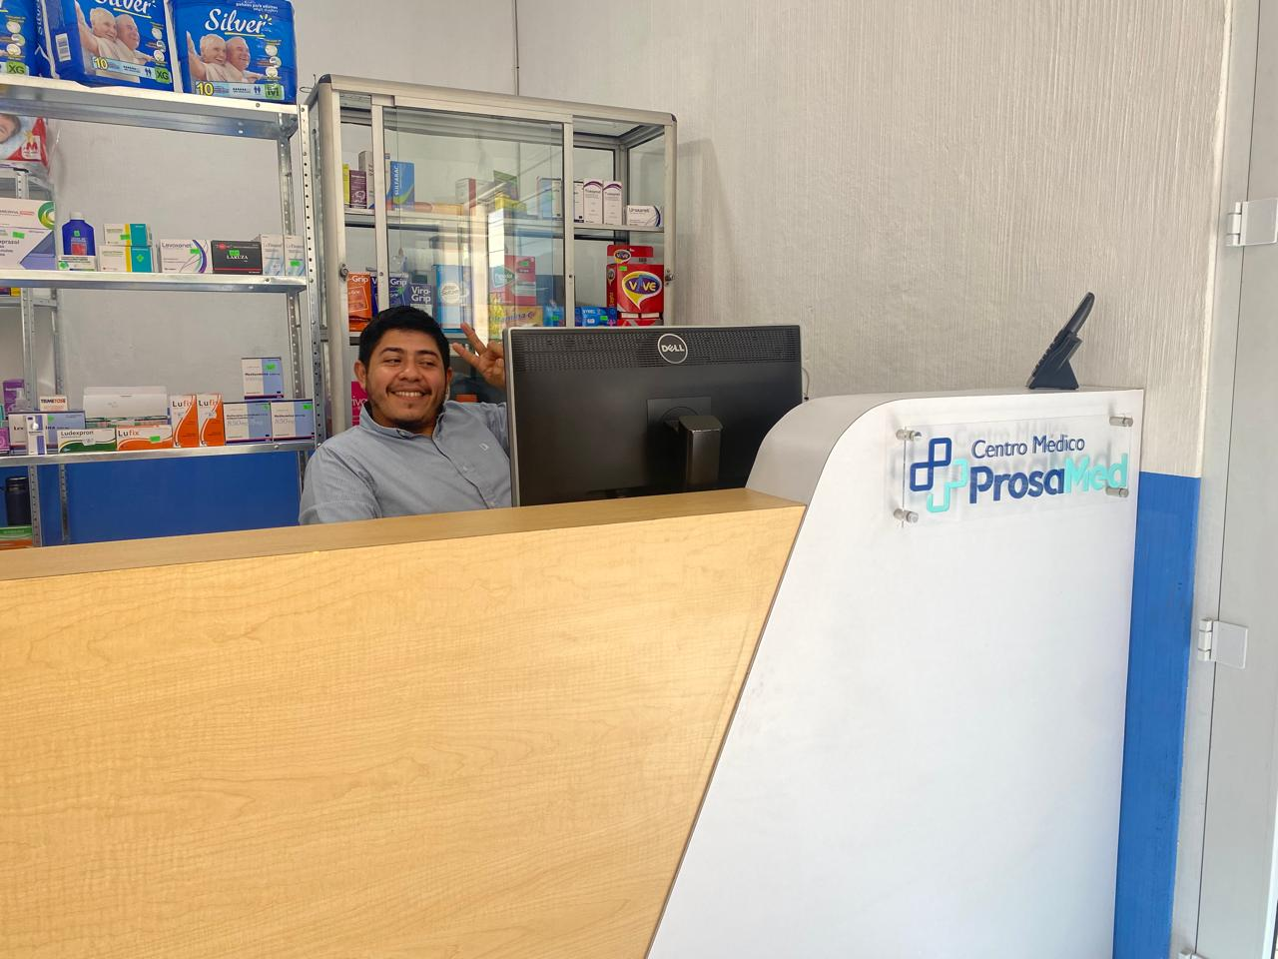
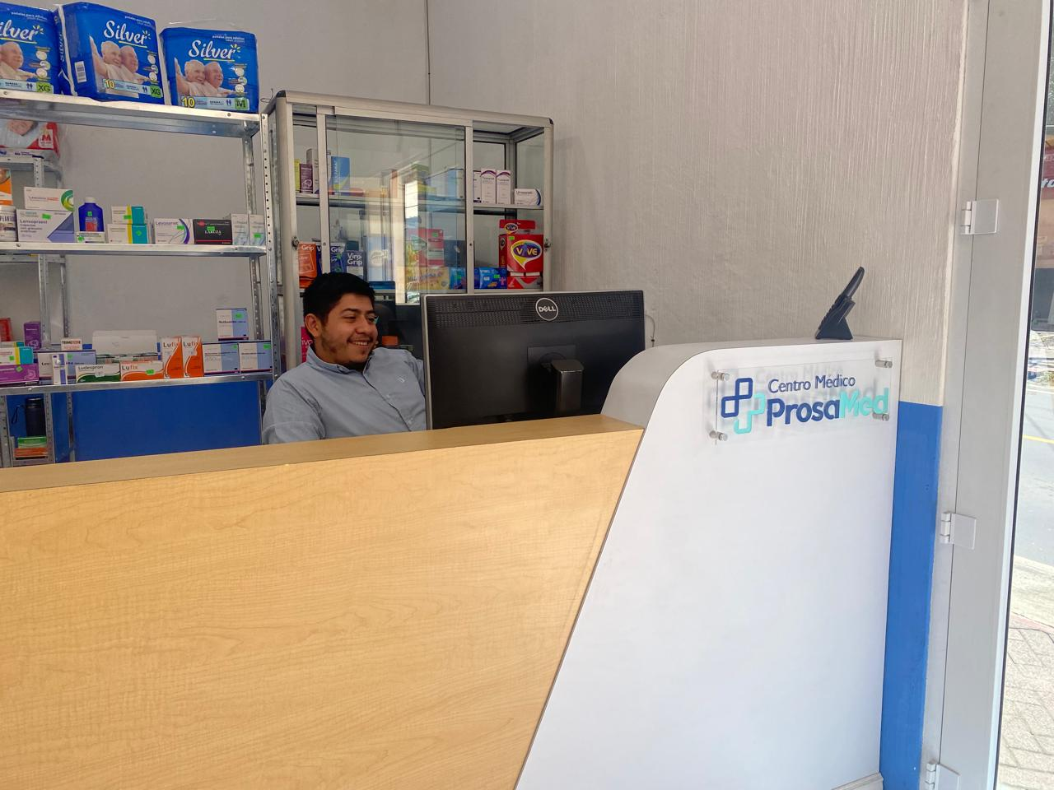
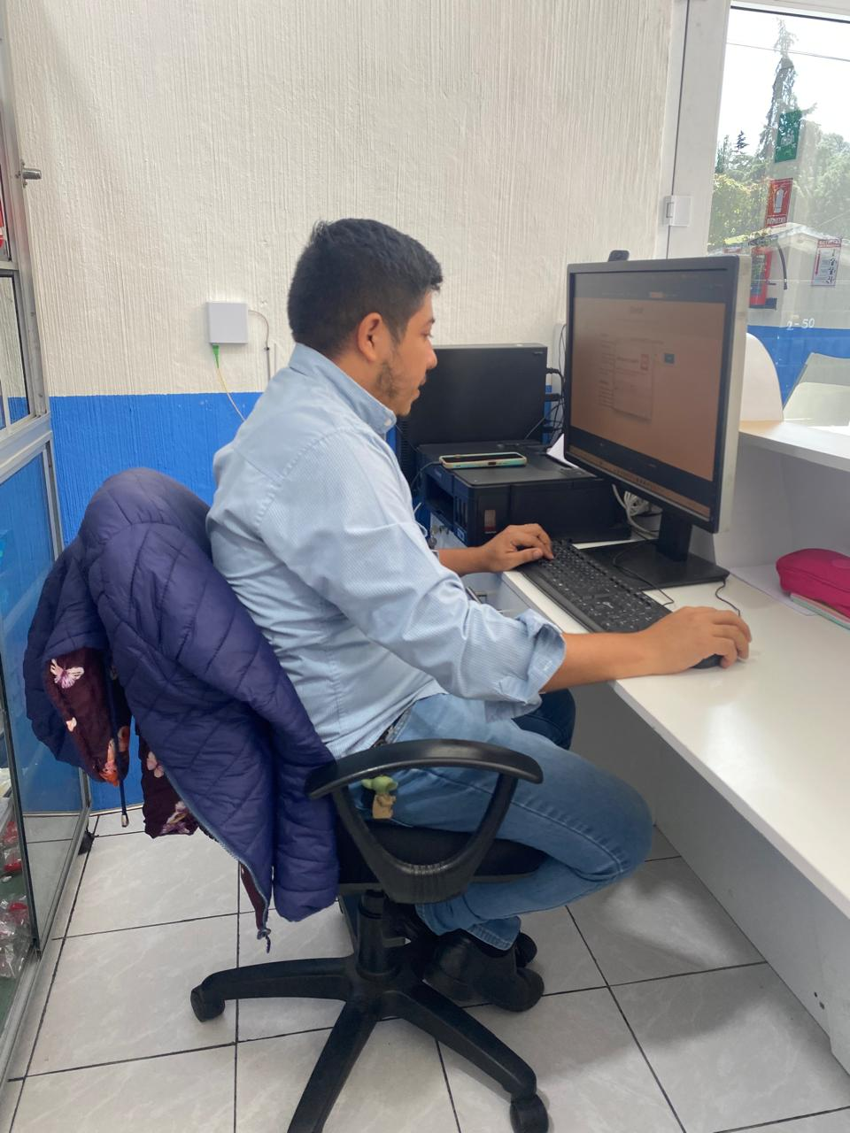
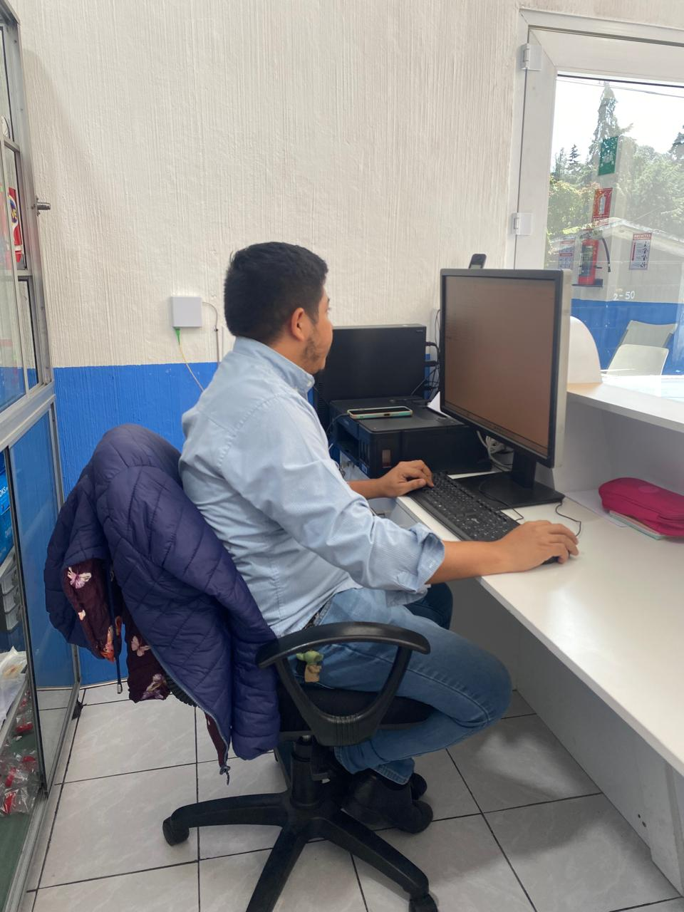
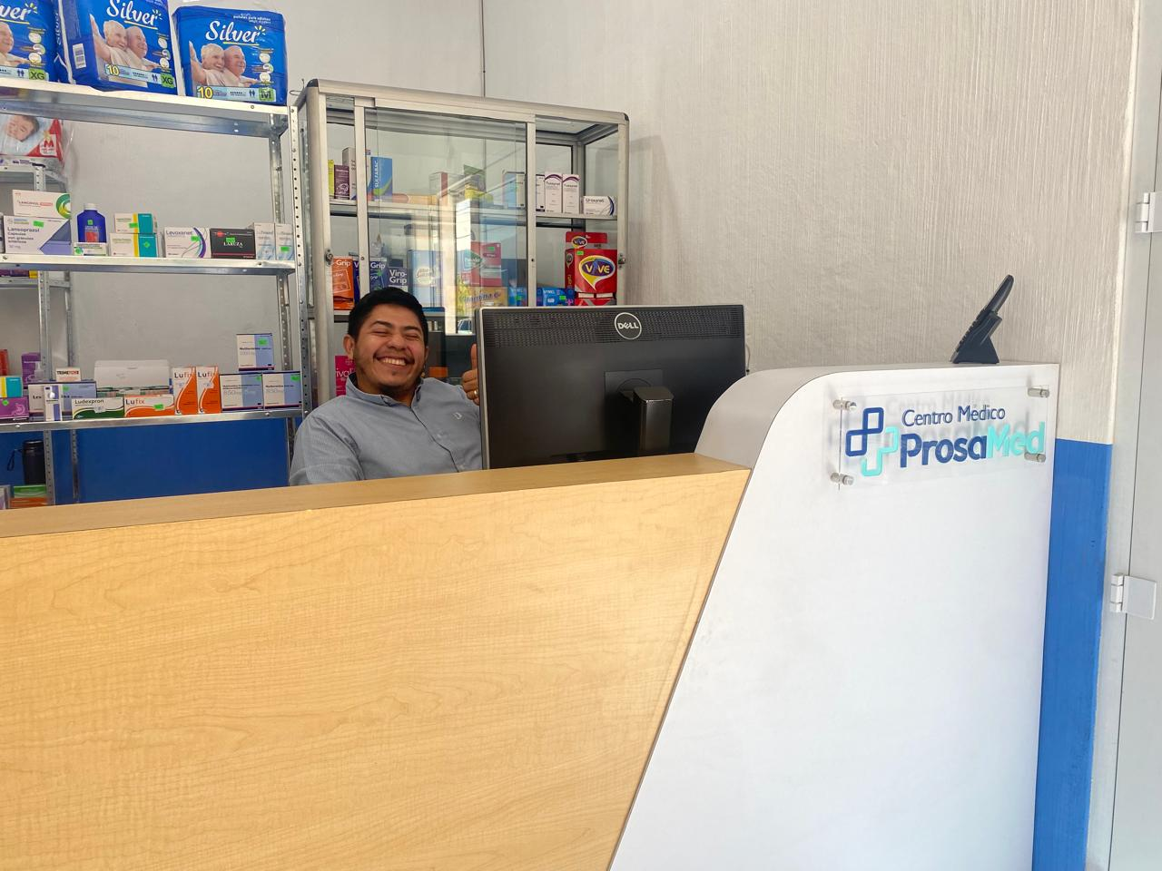
FOTOS INSTALACION

Slide 6
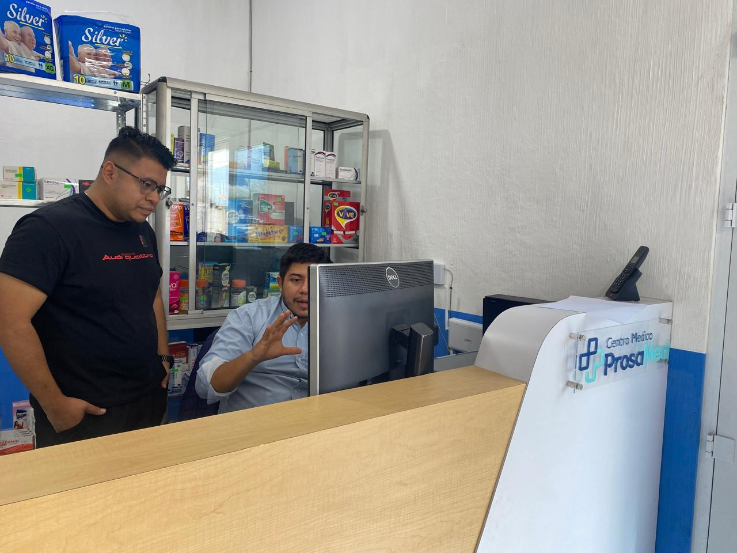
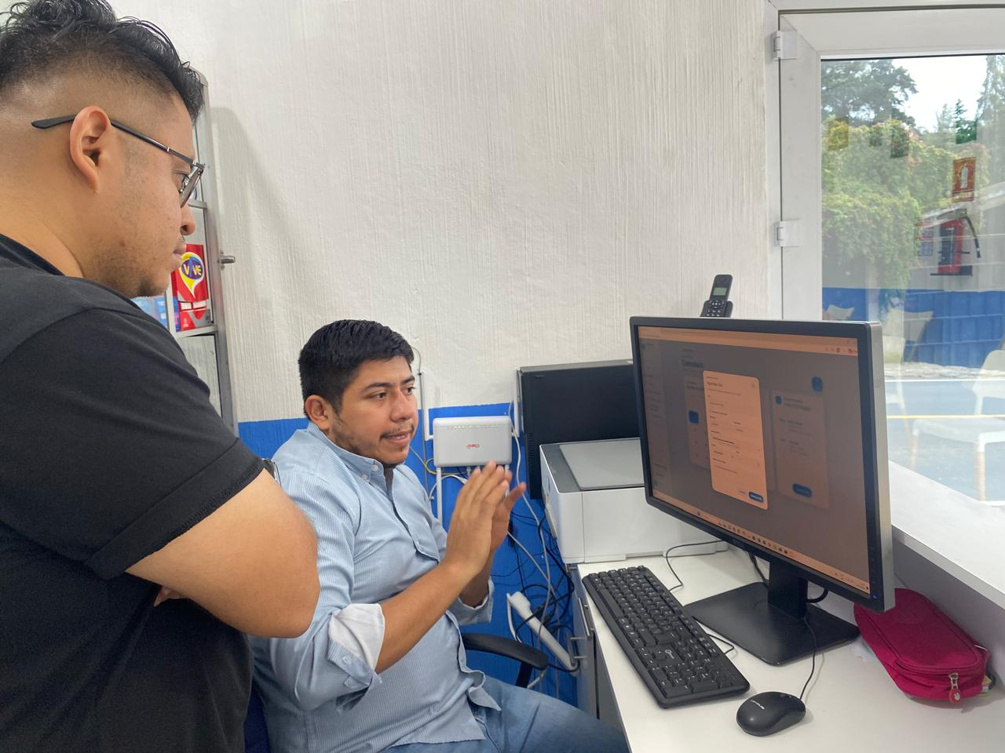
CAPACITACION

Slide 7
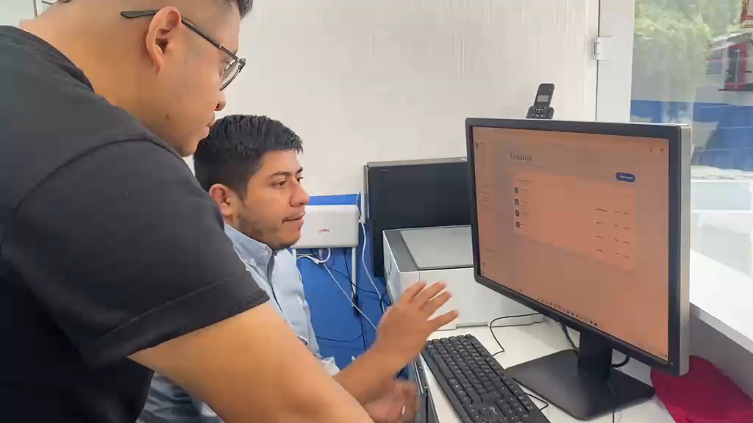
CAPACITACION

Slide 8
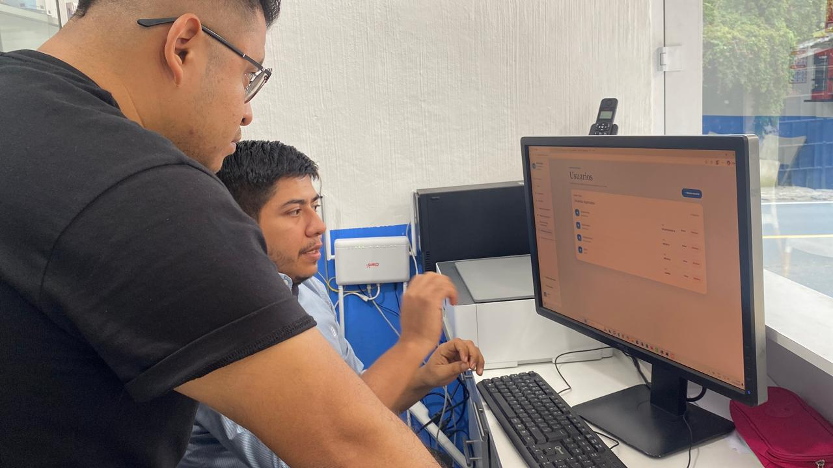
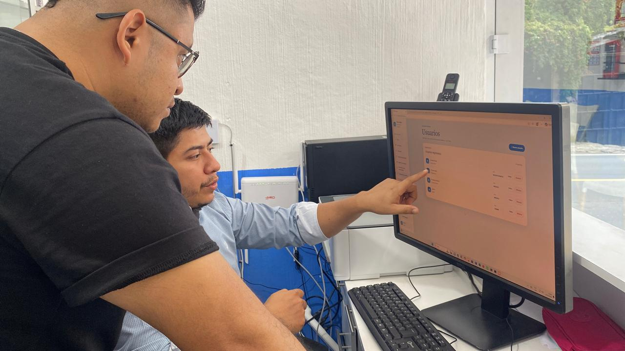
CAPACITACION

Slide 9
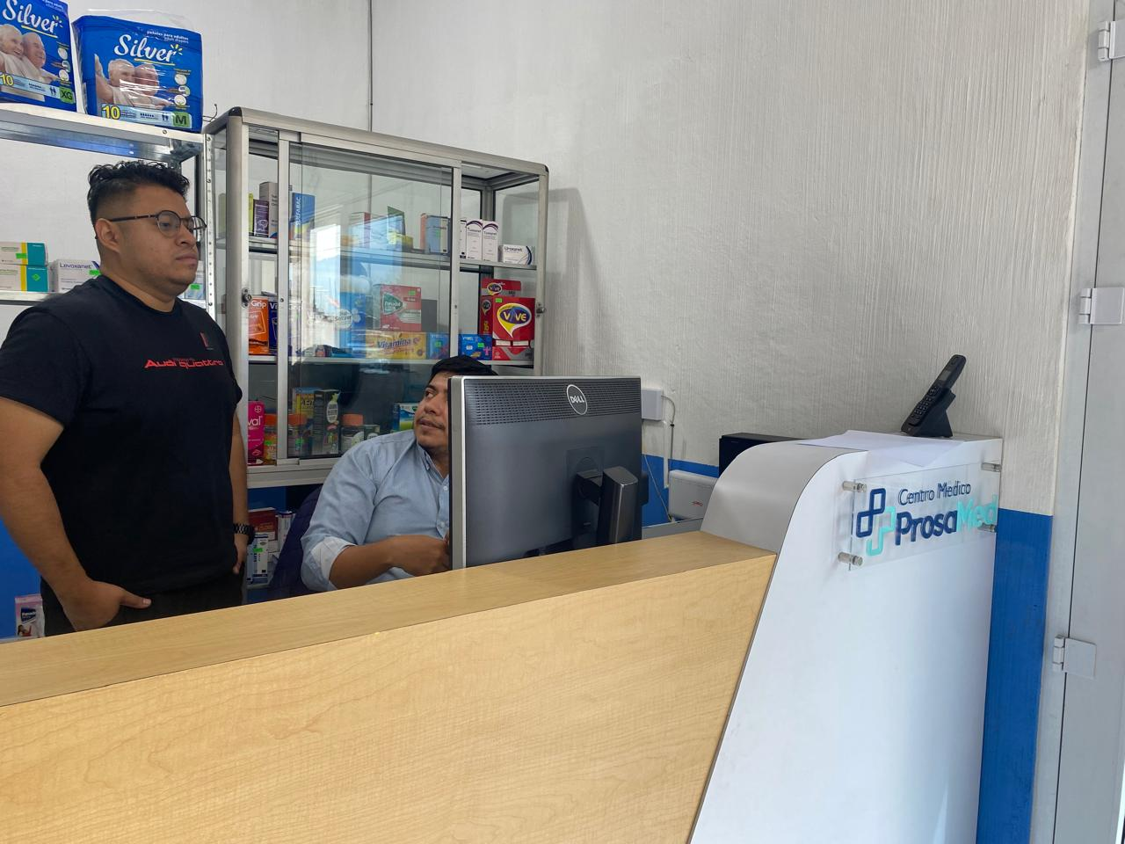
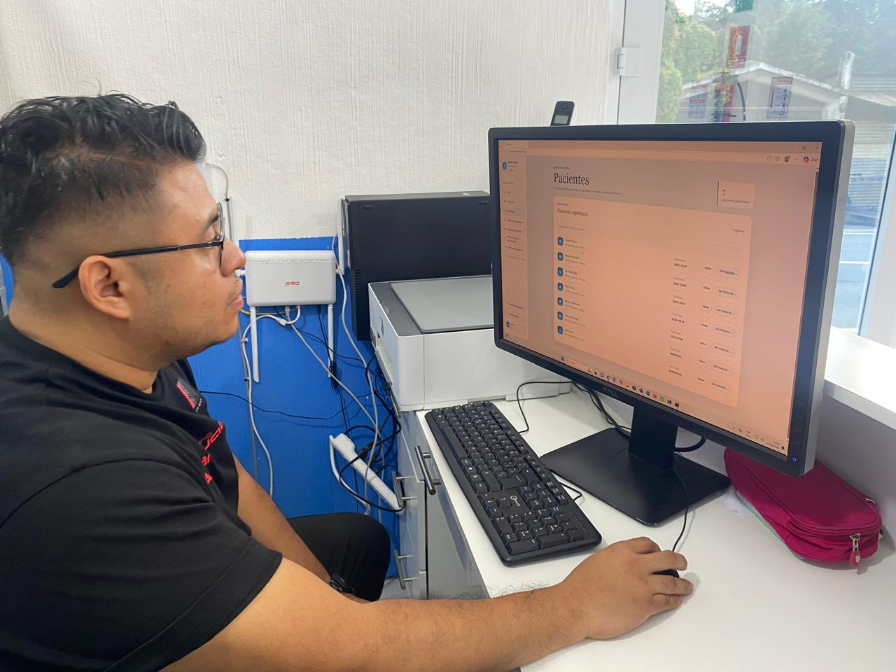
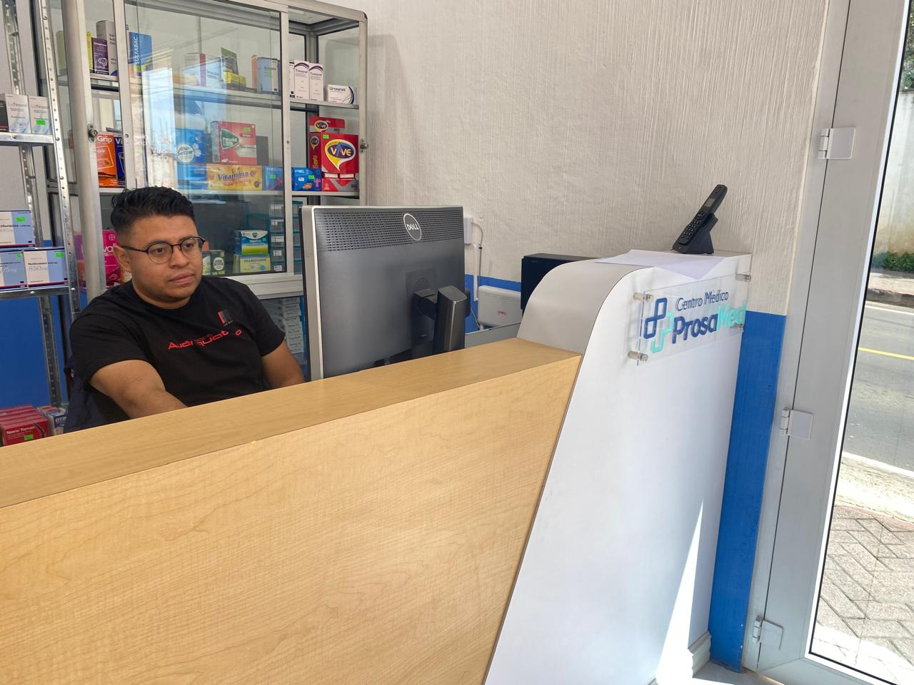
FOTOS DE USO DE SISTEMA

Slide 10
Clínica PROSAMED
El sistema fue instalado de forma local, para uso local dentro de la red.
Se desarrollo un archivo .bat que ejecuta e inicia los servicios mysql, java y también el Frontend.
La clínica está ubicada en la avenida principal 3-43 En el municipio de San Pedro Sacatepéquez.

Slide 11
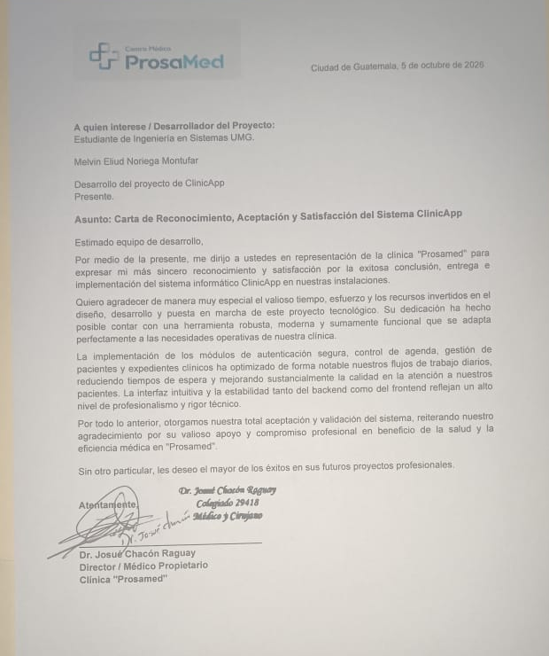
CARTA DE ACEPTACIÓN

